Slide 1

2021
停課不停學
非同步遠距教學
遠距教學方式
暨
學習吧使用說明

Slide 2
遠距教學分類：
一、同步教學模式(直接互動)：(要求75%學生參與，100%節數)
1.運用視訊同步教學的工具(如Jitsi Meet、Microsoft Teams、Cisco WebEx、Google Meet) 同步上課互動學習。
2.運用非視訊同步教學的工具(如Google Classroom 討論區、Juiker、Line)，進行同步上課互動學習。
二、非同步教學模式(間接互動)：(所有學生在期限內完成學習任務，復學後再補一半實體課程)
因材網、學習吧、PAGAMO、均一等教學平台。
校方推薦使用非同步學習的學習吧與因材網

Slide 3


學校網頁防疫專區
⊙學習吧：
所有領域都有，但最近幾天網站被擠爆，超慢，有時還會被踢出來。
⊙因材網：
系統比較穩，但是只有國、數、自、英，連社會領域都沒有。
⊙ PAGAMO：
遊戲方式受學生歡迎，但只有測驗沒有教學，也只有國數社自英五個領域。

Slide 4
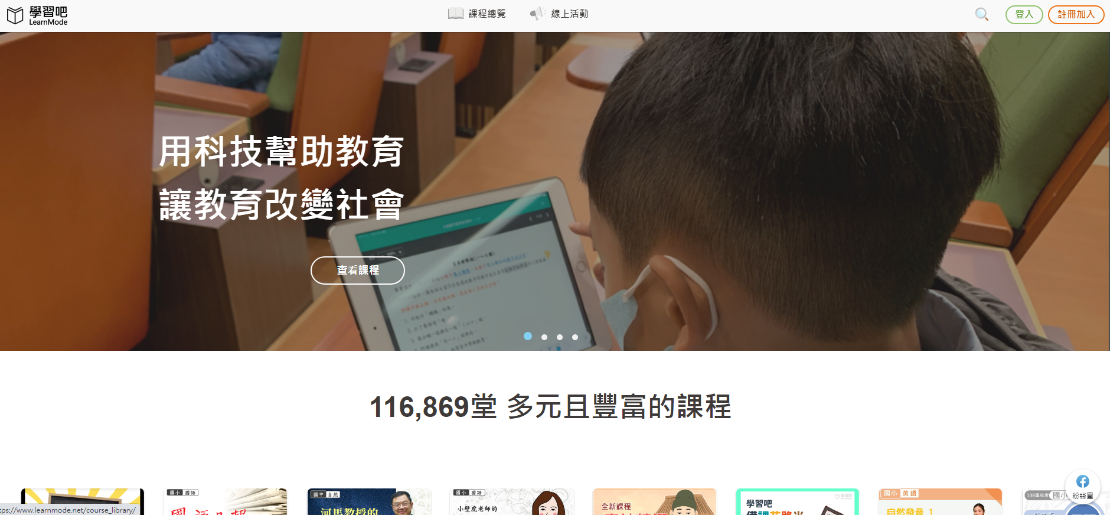
學習吧 https://www.learnmode.net/home/

Slide 5
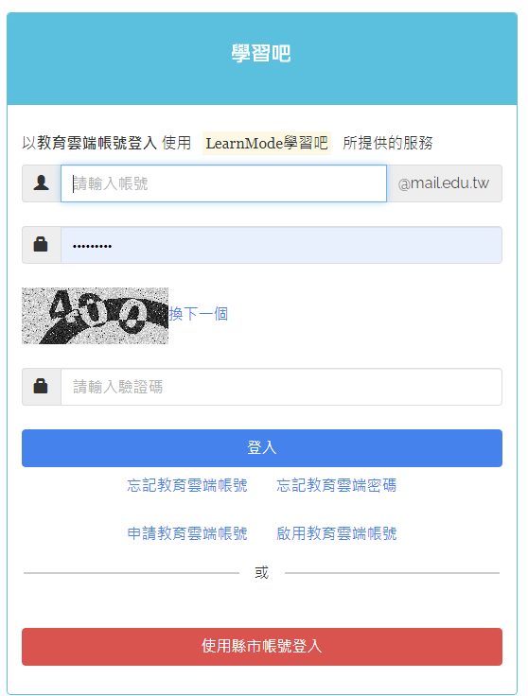
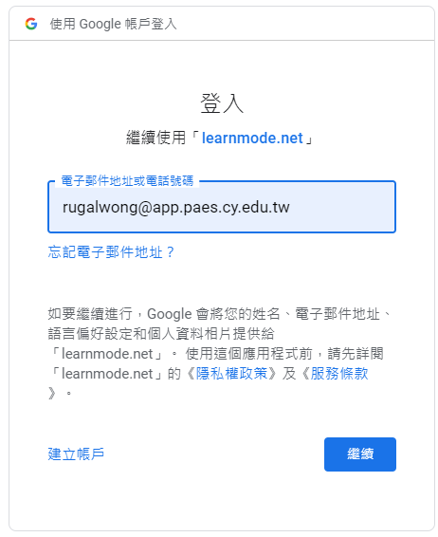

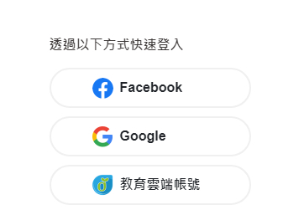
1.教師：登入教育雲端帳號並進入雲端硬碟(google帳號也可以)

Slide 6

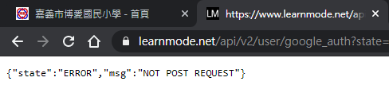
第一次登入有時會出現這錯誤訊息畫面，但還是有登入成功，關掉網頁分頁再重登入一次即可。

Slide 7
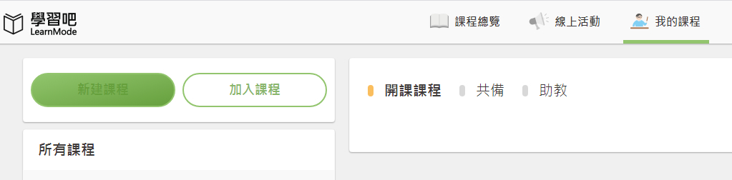
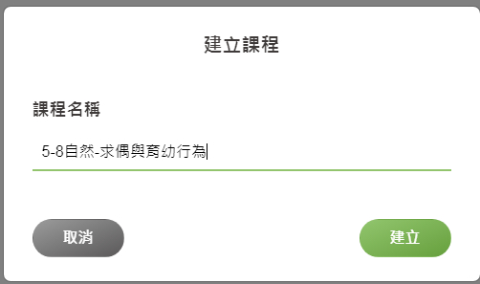
2.開學習課程。

Slide 8
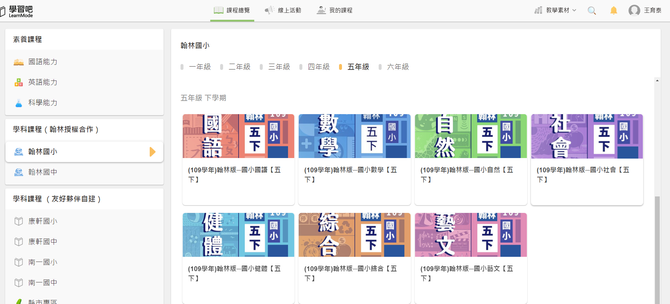
3.複製已有課程。

Slide 9

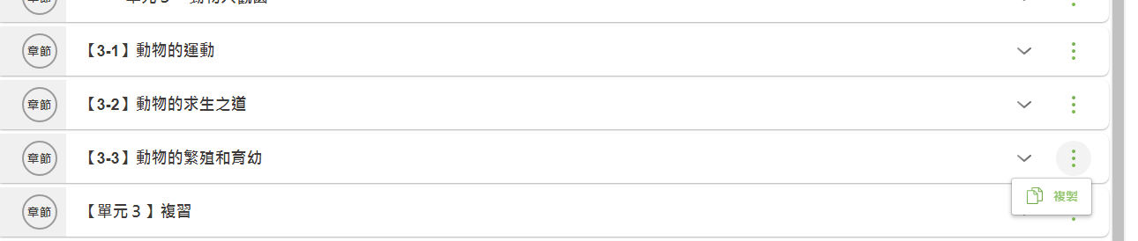


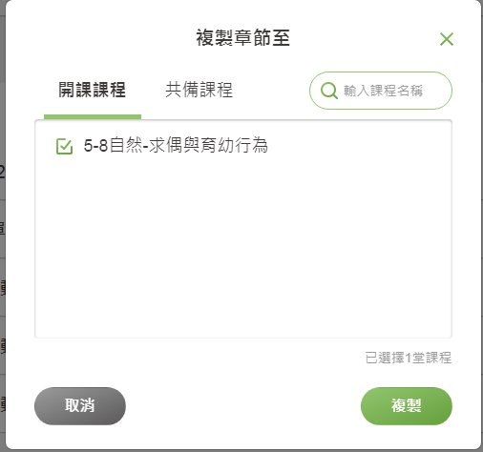
點選參與課程>申請助教權限>複製。

Slide 10
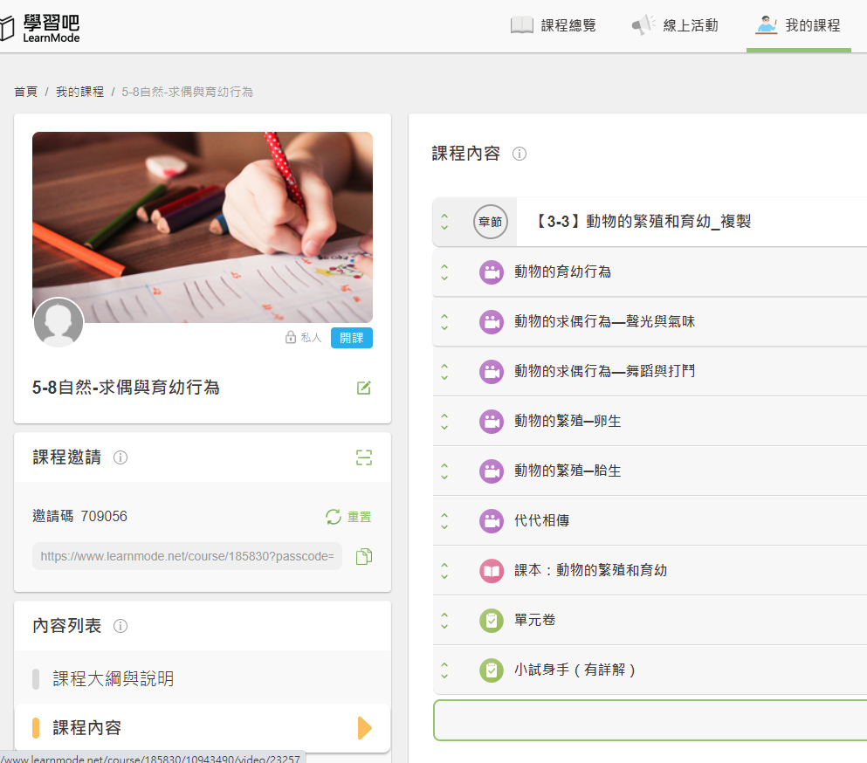
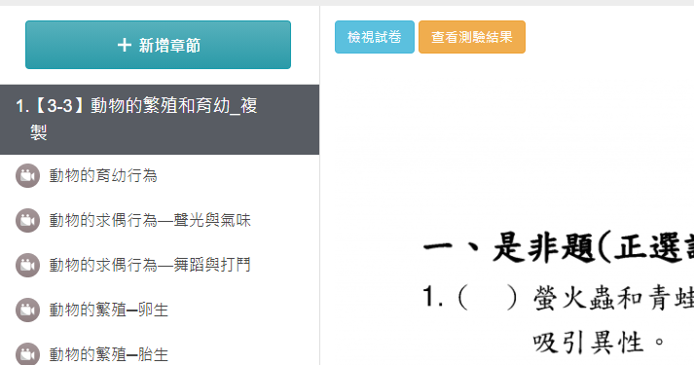
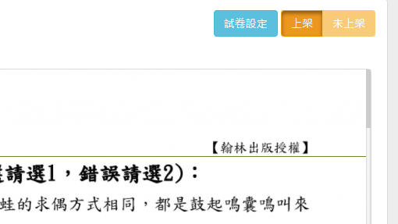
複製課程成功，選擇試卷或測驗是否上架。
有9個學習活動，單元卷和小試身手如果沒上架，學生看不到。

Slide 11
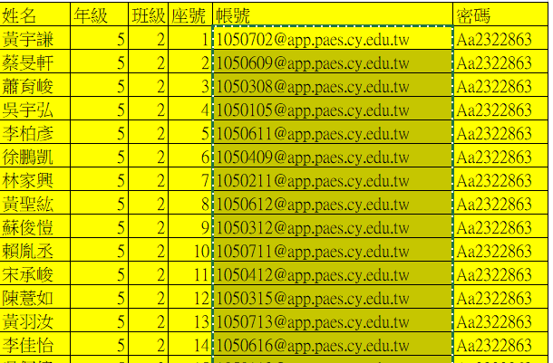
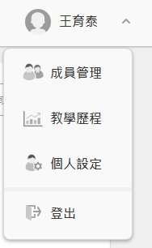
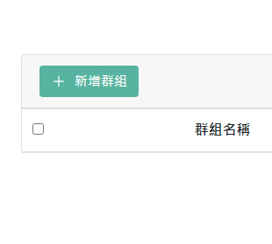
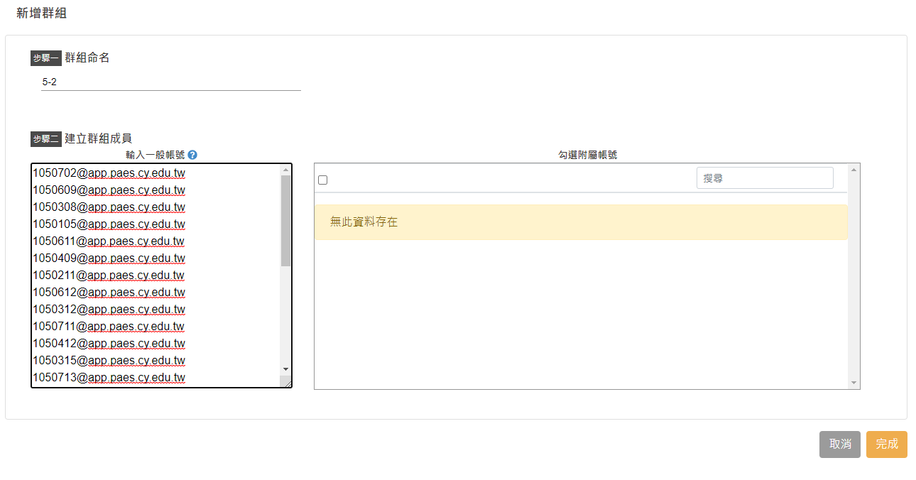
複製
4.點選成員管理->新增群組
貼上
學生帳號要先登入一次才能被加入群組

Slide 12
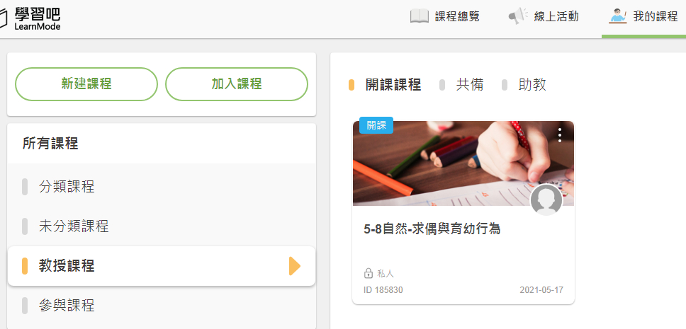
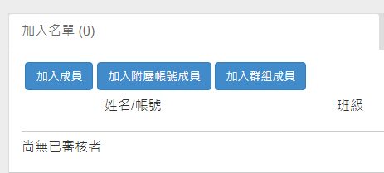
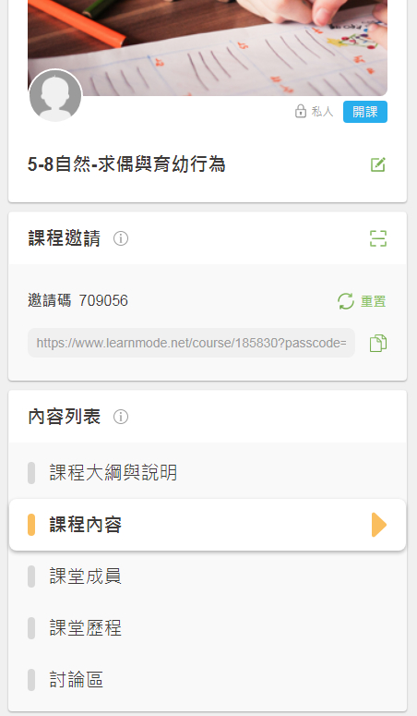
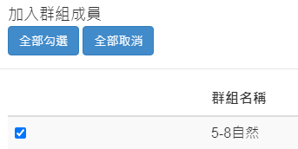
加入課程成員。

Slide 13
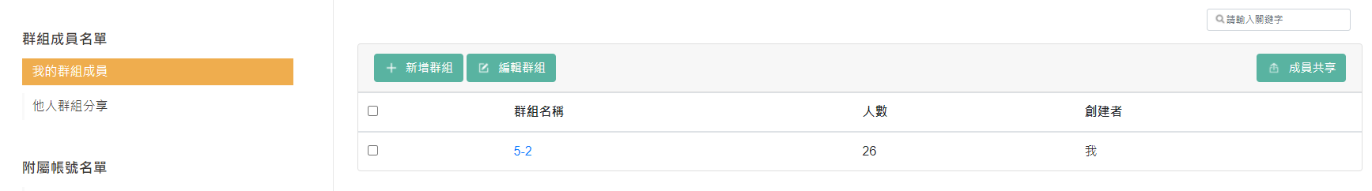
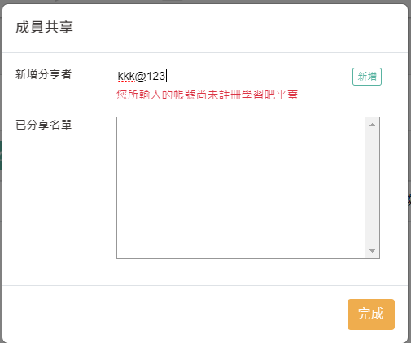
群組成員可共享，請級任分享給可能要弄幾百個學生帳號的可憐科任。

Slide 14
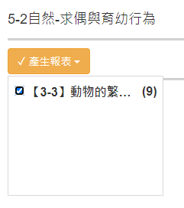
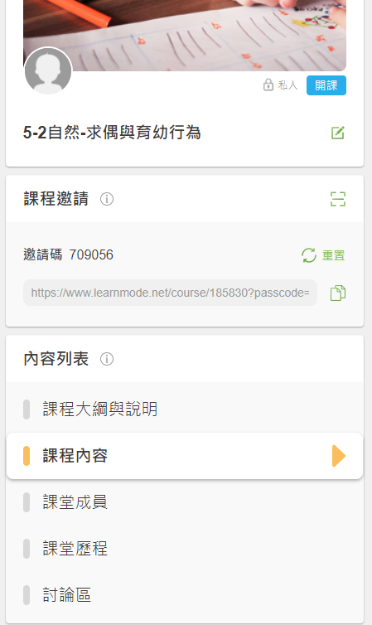
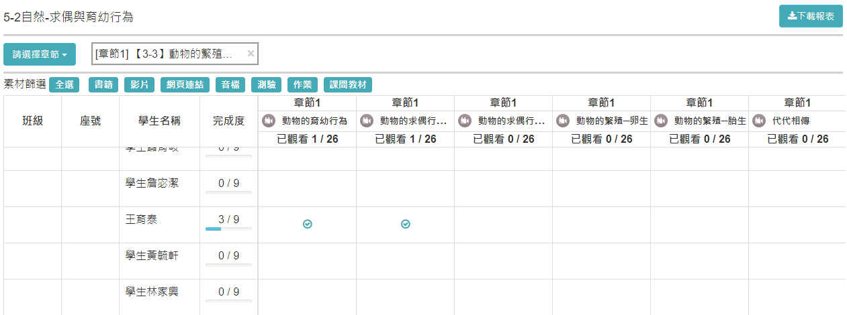
5.查看學生學習歷程。
打勾

Slide 15
簡報結束
如果搞不定，請再試試。
如果還搞不定，請等下試試。
如果真的搞不定，請洽資訊組。

